Slide 1
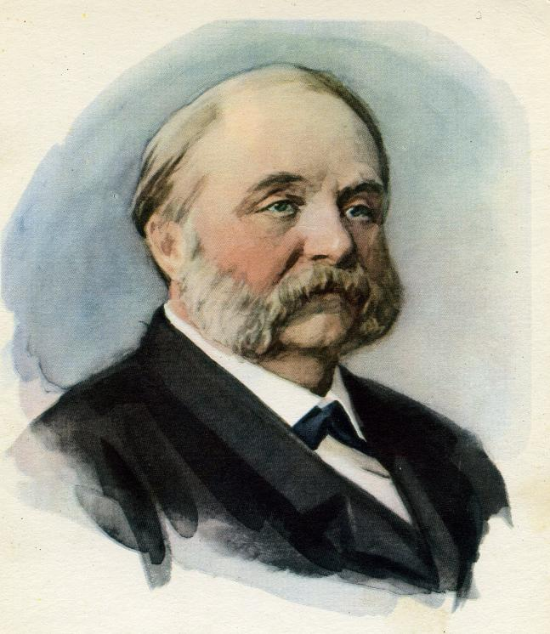
Иван Александрович Гончаров
ЖИЗНЬ И ТВОРЧЕСТВО

Slide 2
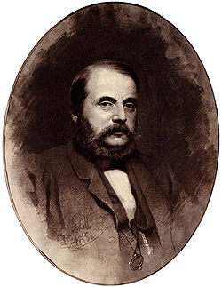
Гончаров Иван Александрович
Русский писатель; член-корреспондент Петербургской академии наук по разряду русского языка и словесности (1860), действительный статский советник.
(1812 – 1891)

Slide 3
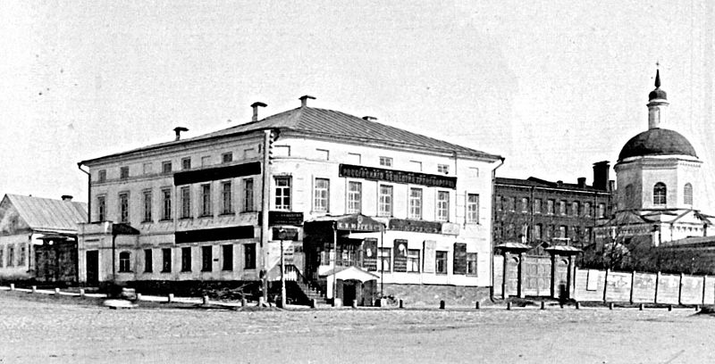
Дом Гончаровых. Симбирск 1890 г
Отец и мать Гончарова, Александр Иванович (1754—1819) и Авдотья Матвеевна (в девичестве Шахторина; 1785—1851), принадлежали к купеческому сословию. В большом каменном доме Гончаровых, расположенном в самом центре города, с обширным двором, садом, многочисленными постройками, проходило детство будущего писателя.

Slide 4
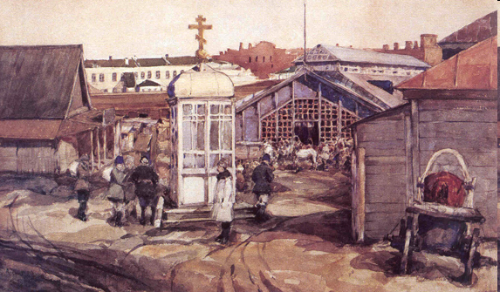
Симбирск в 19 веке
«Амбары, погреба, ледники переполнены были запасами муки, разного пшена и всяческой провизии для продовольствия нашего и обширной дворни. Словом, целое имение, деревня»

Slide 5
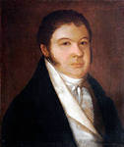
Крестный отец, «отставной моряк», Николай Николаевич Трегубов
Человек «редкой, возвышенной души, природного благородства и вместе добрейшего, прекрасного сердца».

Slide 6
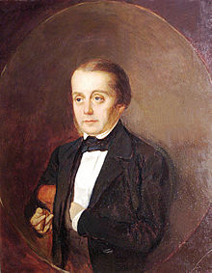
Образование
Первоначальное образование Гончаров получил дома, затем в частном пансионе. В десять лет был отправлен в Москву для обучения в коммерческом училище.
Восемь лет провёл Гончаров в училище. Остальное время болел. Эти годы были для него трудны и малоинтересны. Духовное и нравственное развитие Гончарова шло, однако, своим чередом. Он много читал. Тем временем заниматься в училище стало совсем невмоготу. Гончарову удалось убедить в этом мать, и та написала прошение об исключении его из списка пансионеров. Гончарову уже минуло восемнадцать. Наступила пора задуматься о своём будущем. Ещё в детстве возникшая страсть к сочинительству, интерес к гуманитарным наукам, особенно к художественной словесности, — всё это укрепило в нём мысль завершить своё образование на словесном факультете Московского университета. Через год, в августе 1831 года, после успешной сдачи экзаменов он был туда зачислен.

Slide 7
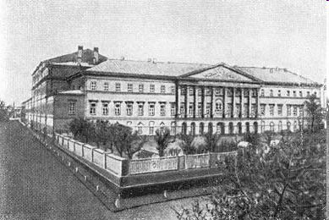
В 1822 его отдали в Московское коммерческое училище на Остоженке
"Мне тяжело вспоминать о нем"

Slide 8
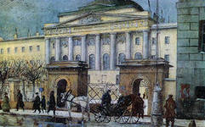
1831 год—поступил на словесное отделение Московского университета
«Патриархально и просто ходили в университет, как к источнику за водой, запасались знанием, кто как мог..»

Slide 9
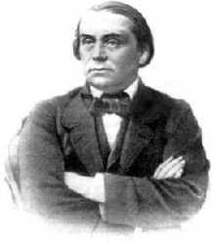
Жизнь после университета
Закончив летом 1834 года университет, Гончаров почувствовал себя, по собственному признанию, «свободным гражданином», перед которым открыты все пути в жизни.
Первым делом решил он навестить свои родные края, где его дожидались мать, сестры, Трегубов. Симбирск, в котором всё было с детства так знакомо, поразил повзрослевшего и возмужавшего Гончарова прежде всего тем, что ничего не изменилось. Всё напоминало здесь громадную сонную деревню. Именно таким знавал Гончаров свой родной город в детстве, а затем и в юношеские годы.

Slide 10
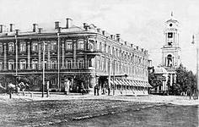
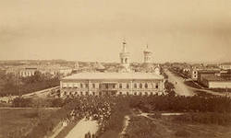
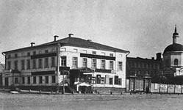
В СИМБИРСКЕ
Симбирский губернатор настойчиво просил Гончарова занять должность его секретаря. После раздумий и колебаний, Гончаров принимает это предложение, а дело оказалось скучным и неблагодарным. Однако эти живые впечатления от механизма бюрократической системы впоследствии сгодились Гончарову-писателю. После одиннадцати месяцев пребывания в Симбирске он уезжает в Петербург.

Slide 11
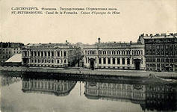
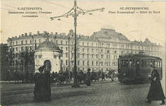
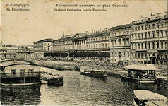
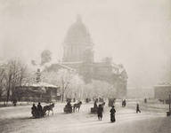
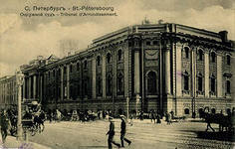
В ПЕТЕРБУРГЕ
Гончаров решил собственными руками, без чьей-либо помощи строить своё будущее. По приезде в столицу он подался в департамент внешней торговли министерства финансов, где ему предложили должность переводчика иностранной переписки. Служба оказалась не очень обременительной. Она в какой-то мере материально обеспечивала Гончарова и оставляла время для самостоятельных литературных занятий и чтения.

Slide 12
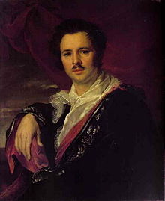
В КРУГУ МАЙКОВЫХ
В Петербурге он сблизился с семьёй Майковых. В эту семью Гончаров был введён в качестве учителя двух старших сыновей главы семьи Николая Аполлоновича Майкова — Аполлона и Валериана, которым преподавал латинский язык и русскую словесность. Этот дом был интересным культурным очагом Петербурга. Почти ежедневно здесь собирались известные писатели, музыканты, живописцы. Позже Гончаров скажет:
Дом Майкова кипел жизнью, людьми, приносившими сюда неистощимое содержание из сферы мысли, науки, искусства.

Slide 13
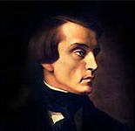
НАЧАЛО ТВОРЧЕСТВА
Постепенно начинается серьёзное творчество писателя.
Гончаров знакомится с Белинским, часто бывает у него на Невском проспекте, в доме Литераторов.
Общение с великим критиком имело важное значение для духовного становления молодого писателя.

Slide 14

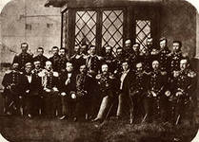
Путешествие на фрегате «Паллада»
В октябре 1852 года в жизни Гончарова случилось важное событие: он стал участником кругосветного путешествия на парусном военном корабле — фрегате «Паллада» — в качестве секретаря начальника экспедиции вице-адмирала Путятина.

Slide 15
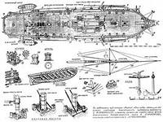
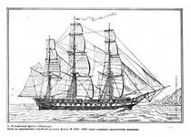
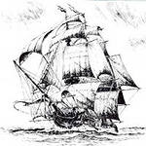
Путешествие на фрегате «Паллада»
С первых же дней путешествия Гончаров начал вести подробный путевой журнал (материалы которого легли в основу будущей книги «Фрегат „Паллада“»). Экспедиция продолжалась почти два с половиной года. Гончаров побывал в Англии, Южной Африке, Индонезии, Японии, Китае, на Филиппинах и на множестве небольших островов и архипелагов Атлантического, Индийского и Тихого океанов. Высадившись на берегу Охотского моря, в Аяне, Гончаров проехал сухим путём через всю Россию и вернулся в Петербург 13 февраля 1855 года.

Slide 16
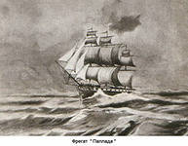




Путешествие на фрегате «Паллада»
Уже в апрельской книжке «Отечественных записок» за 1855 год появился первый очерк о путешествии. Последующие фрагменты публиковались в «Морском сборнике» и различных журналах на протяжении трёх лет, а в 1858 году всё сочинение вышло отдельным изданием. Цикл путевых очерков «Фрегат Паллада» (1855—1857) — своеобразный «дневник писателя». Книга сразу же стала крупным литературным событием, поразив читателей богатством и разнообразием фактического материала и своими литературными достоинствами. Книга была воспринята как выход писателя в большой и плохо знакомый русскому читателю мир, увиденный пытливым наблюдателем и описанный острым, талантливым пером. Для России XIX века такая книга была почти беспрецедентной.

Slide 17
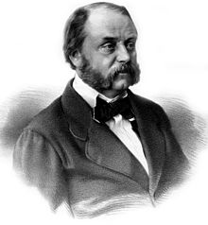
Служба в качестве цензора
После путешествия Гончаров вернулся в департамент министерства финансов, но оставался здесь недолго. Вскоре ему удалось получить место цензора. Должность эта была хлопотливая и трудная, но преимущество её перед прежней службой состояло в том, что она, по крайней мере, была непосредственно связана с литературой. Представление о цензоре как о тупом и жестоком гонителе вольной мысли присутствовало в очень недалёких слоях общества, но прогрессивные люди прекрасно понимали положительное действие цензуры того времени.
Вскоре Гончаров в 1857 году вышел в отставку, ибо трудная и хлопотливая служба мешала собственным литературным занятиям писателя. К этому времени Гончаров уже опубликовал роман «Обломов».

Slide 18
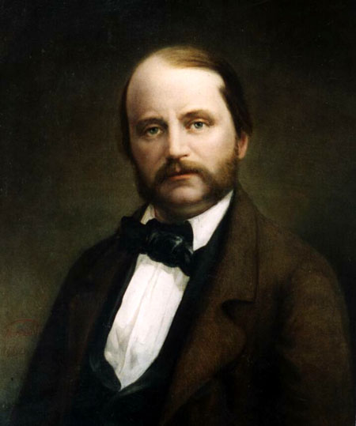
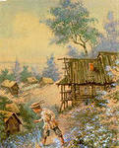

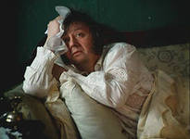
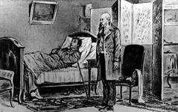
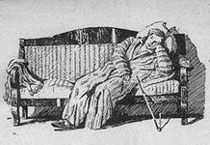
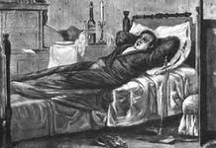
Расцвет творчества
В 1859 году в России впервые прозвучало слово «обломовщина». Через судьбу главного героя своего нового романа Гончаров показал социальное явление. Однако многие увидели в образе Обломова ещё и философское осмысление русского национального характера, а также указание на возможность особого нравственного пути, противостоящего суете всепоглощающего «прогресса».

Slide 19
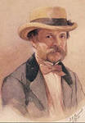

Расцвет творчества
Выход в свет «Обломова» и громадный успех его у читателей принесли Гончарову славу одного из самых выдающихся русских писателей. Он начал работу над новым произведением — романом «Обрыв». Однако надо было ещё и как-то зарабатывать деньги: покинув пост цензора, Гончаров жил «на вольных хлебах». В середине 1862 года его пригласили на должность редактора недавно учреждённой газеты «Северная почта», являвшейся органом министерства внутренних дел. Гончаров работал здесь около года, а затем был назначен на должность члена совета по делам печати. Снова началась его цензорская деятельность, причём в новых политических условиях она приобрела явно консервативный характер. Гончаров причинил много неприятностей «Современнику» Некрасова и писаревскому «Русскому слову», он вёл открытую войну против «нигилизма», писал о «жалких и несамостоятельных доктринах материализма, социализма и коммунизма», то есть активно защищал правительственные устои. Так продолжалось до конца 1867 года, когда он по собственному прошению вышел в отставку, на пенсию.

Slide 20
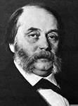
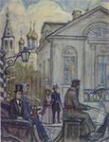



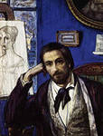

Расцвет творчества
Теперь можно было снова энергично взяться за «Обрыв». К тому времени Гончаров исписал уже много бумаги, а конца романа всё ещё не видел. Надвигавшаяся старость всё более пугала писателя и отвращала его от работы. Гончаров однажды сказал об «Обрыве»: «это дитя моего сердца». Автор трудился над ним целых двадцать лет. Временами, особенно к концу работы, он впадал в апатию, и ему казалось, что не хватит сил завершить это монументальное произведение.

Slide 21



Три романа И. А. Гончарова
Ценой огромных усилий, превозмогая физические и нравственные недуги, он довёл роман до конца. «Обрыв» завершил, таким образом, трилогию. Каждый из романов Гончарова отразил определённый этап исторического развития России. Для первого из них типичен Александр Адуев, для второго — Обломов, для третьего — Райский. И все эти образы явились составными элементами одной общей целостной картины угасающей эпохи крепостничества.

Slide 22
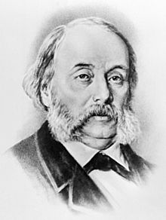

ПОСЛЕДНИЕ ГОДЫ
«Обрыв» стал последним крупным художественным произведением Гончарова. Но после конца работы над произведением, жизнь его сложилась очень трудно. Больной, одинокий, Гончаров часто поддавался душевной депрессии. Одно время мечталось ему даже взяться за новый роман, «если старость не помешает», как писал он П. В. Анненкову. Но не приступил к нему. Он всегда писал медленно, натужно. Не раз жаловался, что не может быстро откликаться на события современной жизни: они должны основательно отстояться во времени, и в его сознании. Все три романа Гончарова были посвящены изображению дореформенной России, которую он хорошо знал и понимал. Те процессы, которые происходили в последующие годы, по собственным признаниям писателя, он понимал хуже, и не хватало у него ни физических, ни нравственных сил погрузиться в их изучение.

Slide 23
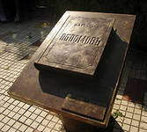
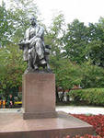
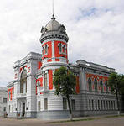
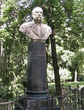
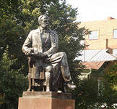
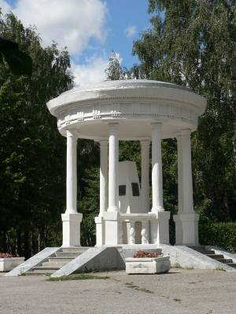
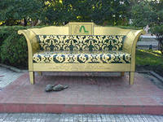
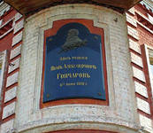
ПОСЛЕДНИЕ ГОДЫ
Гончаров оставался в полном одиночестве. 12 (24) сентября 1891 года он простудился. Болезнь развивалась стремительно, и в ночь на 15 сентября он умер от воспаления легких на восьмидесятом году жизни. Иван Александрович был похоронен на Новом Никольском кладбище Александро-Невской лавры (в 1956 году перезахоронен, прах писателя перенесли на Волково кладбище). В некрологе, опубликованном на страницах «Вестника Европы», отмечалось: «Подобно Тургеневу, Герцену, Островскому, Салтыкову, Гончаров всегда будет занимать одно из самых видных мест в нашей литературе»

Slide 24
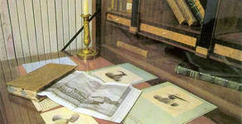
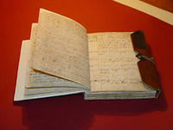
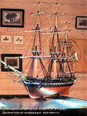
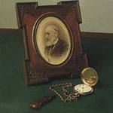
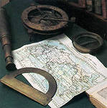
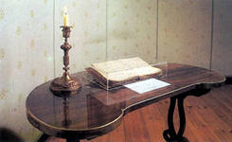
Дом-музей Ивана Гончарова в Ульяновске

Slide 25



Спасибо за внимание!

